Slide 1

TRƯỜNG TIỂU HỌC ĐẠI ĐỒNG.
Lịch sử
Lớp 5.
Lễ kí hiệp định Pa-ri
GIÁO VIÊN: NGUYỄN THỊ HẠNH.

Slide 2
Khởi động
Vì sao Mĩ ném bom hòng hủy diệt Hà Nội ?.
Mĩ ném bom hòng hủy diệt Hà Nội âm mưu khuất phục nhân dân ta, buộc ta phải kí kết Hiệp định có lợi cho Mĩ.

Slide 3
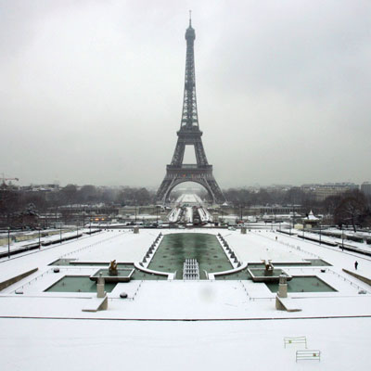
Lịch sử:
LỄ KÍ HIỆP ĐỊNH PA-RI

Slide 4
Lịch sử:
LỄ KÍ HIỆP ĐỊNH PA-RI
1/ Nguyên nhân buộc Mỹ phải ký Hiệp định Pari:
Vì Mĩ vấp phải những thất bại nặng nề trên chiến trường cả hai miền Nam – Bắc (Mậu Thân năm1968 và chiến thắng Điện Biên Phủ trên không 1972) nên buộc Mĩ phải kí Hiệp định Pa - ri.
Tại sao Mĩ phải kí Hiệp định Pa – ri?

Slide 5
LỄ KÍ HIỆP ĐỊNH PA-RI
1/ Nguyên nhân:
2/ Diễn biến
Hiệp định Pa – ri
được kí ở đâu ?
vào thời gian nào ?

Slide 6
Lịch sử:
LỄ KÍ HIỆP ĐỊNH PA-RI
1/ Nguyên nhân buộc Mĩ phải kí hiệp định Pari:
2/ Diễn biến của lễ kí hiệp định Pari:
- Hiệp định Pa-ri được kí tại tòa nhàTrung tâm các hội nghị quốc tế ở phố Clê-be (Pa-ri) và được kí chính thức vào ngày 27 tháng 01 năm 1973.
Em hãy mô tả sơ lược khung cảnh lễ kí Hiệp định Pa-ri?
- Quang cảnh của Lễ ký Hiệp định Pa-ri:
+ Cờ đỏ sao vàng, cờ nửa đỏ, nửa xanh ở giữa có ngôi sao vàng được treo khắp đường phố Clê-be.
+ Toà nhà hội nghị được trang hoàng lộng lẫy.
+ Nhiều nhà ngoại giao và các phóng viên quốc tế đến dự.

Slide 7
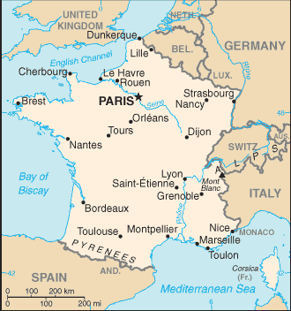
Lịch sử:
LỄ KÍ HIỆP ĐỊNH PA-RI
2/ Diễn biến của lễ kí hiệp định Pari:
Hiệp định Pa-ri được kí tại tòa nhà Trung tâm các hội nghị quốc tế ở phố Clê-be (Pa-ri) và được kí chính thức vào ngày 27 tháng 01 năm 1973

Slide 8
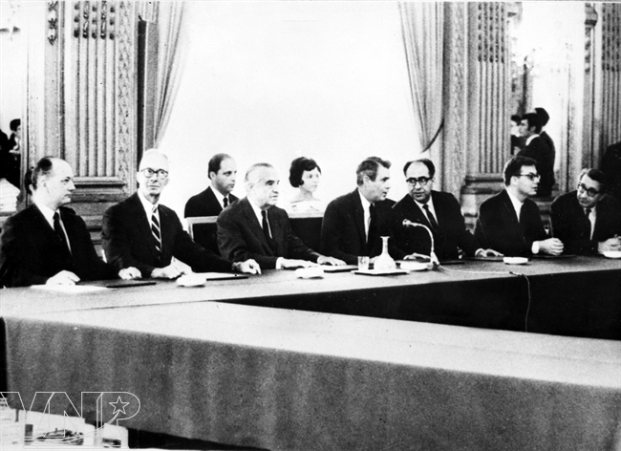
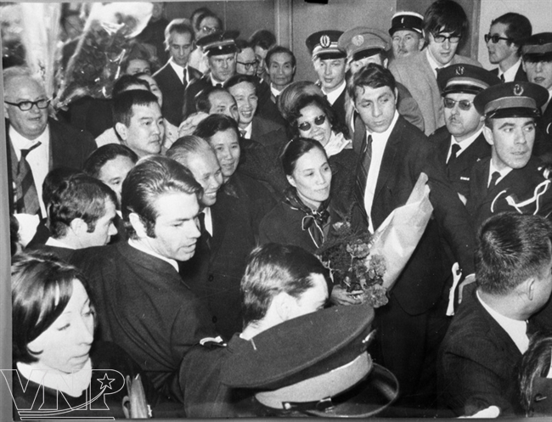
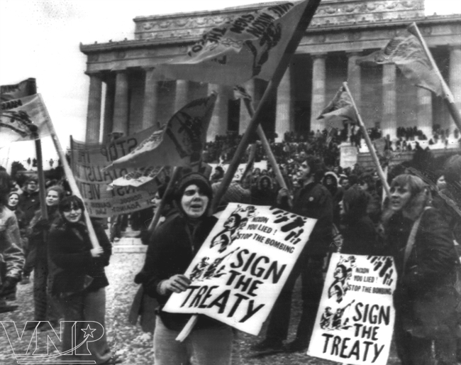
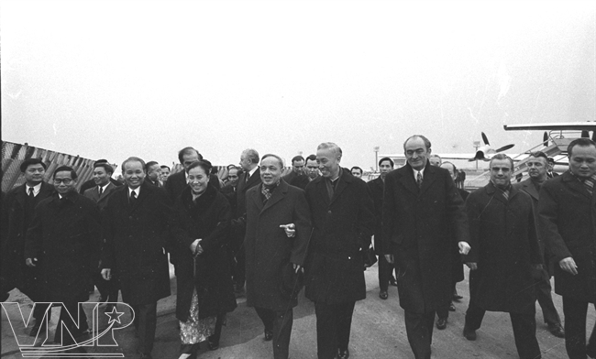
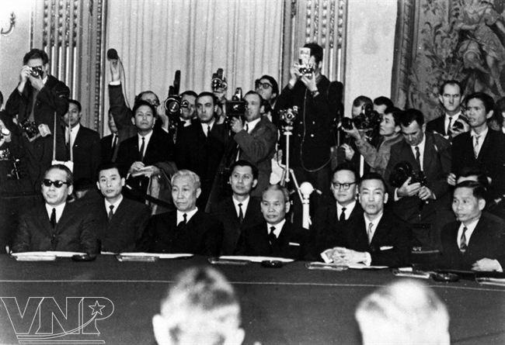
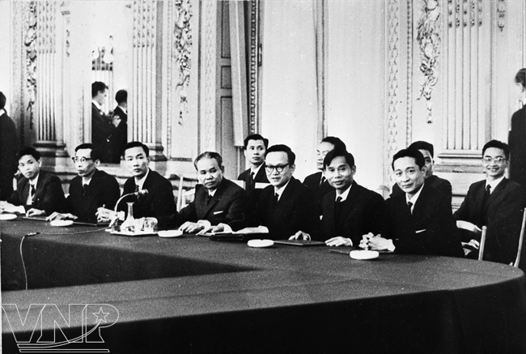
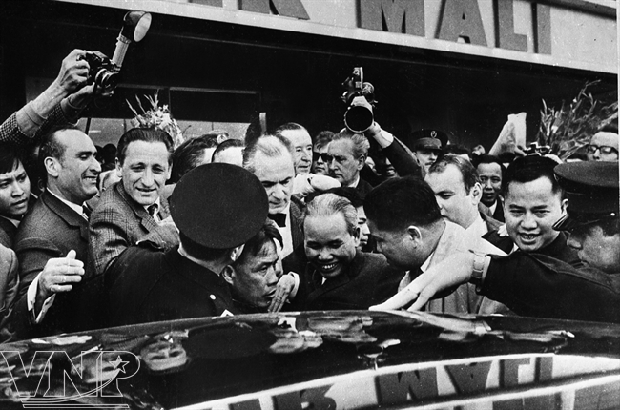
Sáng 4/11/1968, Đoàn đại biểu Mặt trận Dân tộc Giải phóng miền Nam Việt Nam
do bà Nguyễn Thị Bình, Phó Trưởng đoàn dẫn đầu đến Paris (Pháp) dự Hội nghị
bốn bên về Việt Nam.
Đoàn đại biểu Chính phủ Hoa Kỳ tại Cuộc nói chuyện chính
giữa Chính phủ Việt Nam Dân chủ Cộng hòa và Chính phủ Hoa Kỳ
về hòa bình tại Việt Nam, ở Paris ngày 13/5/1968.
Ngày 9/5/1968, đông đảo kiều bào, nhân dân Paris và giới phóng viên quốc tế đón
đồng chí Xuân Thủy, đại diện Chính phủ Việt Nam Dân chủ Cộng hòa đến tham dự
cuộc đàm phán với đại diện Chính phủ Mỹ về hòa bình tại Việt Nam.
Bộ trưởng Xuân Thủy và các thành viên đoàn đại biểu Việt Nam tại Cuộc nói
chuyện giữa Chính phủ Việt Nam Dân chủ Cộng hòa và Chính phủ Hoa
Kỳ về hòa bình tại Việt Nam, ở Paris ngày 13/5/1968
Nhân dân Mỹ biểu tình ở Thủ đô Washington đòi Mỹ ký ngay Hiệp định hòa bình,
chấm dứt chiến tranh ở Việt Nam.
Ngày 25/1/1973, Bộ trưởng Ngoại giao Việt Nam Dân chủ Cộng hòa Nguyễn Duy Trinh
đến Paris để ký chính thức Hiệp định Chấm dứt chiến tranh, lập lại hòa bình ở VN
Đoàn đại biểu Việt Nam Dân chủ Cộng hòa tham dự Phiên khai mạc Hội nghị
bốn bên về Việt Nam tại Paris ngày 25/1/1969.

Slide 9
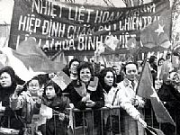
Việt kiều tại Pháp đón chào Đoàn đại biểu Việt Nam Dân chủ Cộng hòa và Chính phủ Cách mạng lâm thời Cộng hòa miền Nam Việt Nam dự Hội nghị Pa-ri.

Slide 10
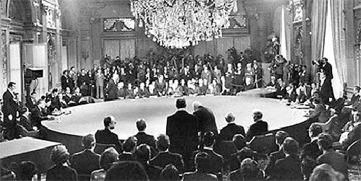
Lễ kí chính thức Hiệp định Pa-ri về Việt Nam(27/1/1973)

Slide 11
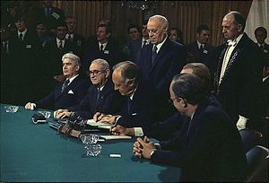
Quang cảnh phòng họp kí Hiệp định Pa-ri

Slide 12
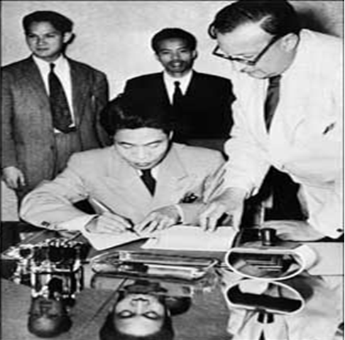
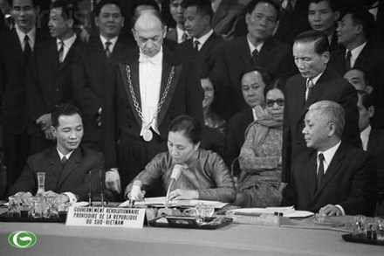
Lịch sử:
LỄ KÍ HIỆP ĐỊNH PA-RI
2/ Diễn biến:
Bộ trưởng Ngoại giao VNDCCH Nguyễn Duy Trinh ký Hiệp định Pari
Bộ trưởng Ngoại giao chính phủ lâm thời CHMNVN Nguyễn Thị Bình ký Hiệp định Pari

Slide 13
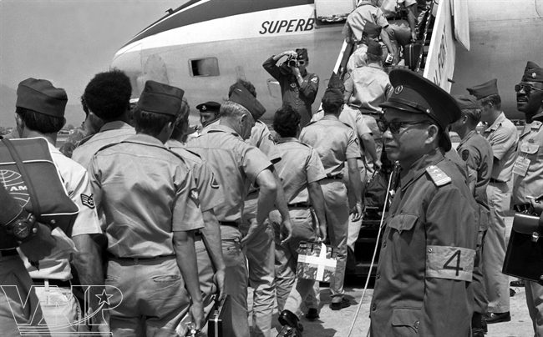
Thi hành Hiệp định Paris, ngày 29/3/1973, tại sân bay Đà Nẵng, những người lính
Mỹ cuối cùng lên máy bay rút khỏi Việt Nam dưới sự giám sát của Tổ Quốc tế và Tổ Liên
hợp quân sự 4 bên.

Slide 14

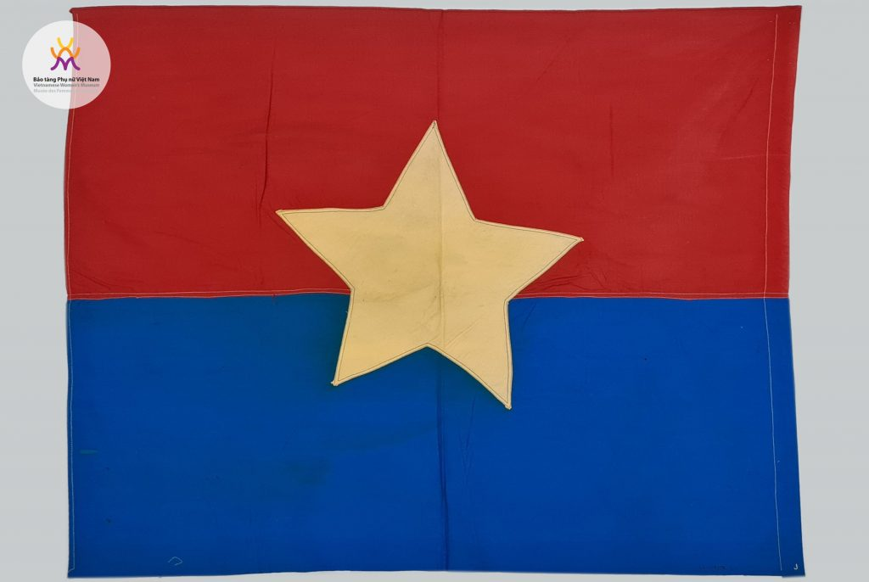
Lịch sử:
LỄ KÍ HIỆP ĐỊNH PA-RI
Em hãy phân biệt cờ đỏ sao vàng và cờ nữa xanh nữa đỏ.
Cờ đỏ sao vàng : cờ Tổ quốc
- Cờ nữa đỏ, nữa xanh: cờ của Mặt trận dân tộc dân tộc giải phóng miền Nam Việt Nam trong thời kì chống Mĩ cứu nước.

Slide 15
Lịch sử:
LỄ KÍ HIỆP ĐỊNH PA-RI
1/ Nguyên nhân :
2/ Diễn biến:
3/ Nội dung cơ bản của Hiệp định Pari:
Trình bày nôi dung chủ yếu
nhất của Hiệp định Pa- ri
- Mĩ và các nước khác phải tôn trọng độc lập, chủ quyền và toàn vẹn lãnh thổ của Việt Nam.
Mĩ phải rút hết toàn bộ quân Mĩ và quân đồng minh của Mĩ ra khỏi Việt Nam.
Mĩ phải chấm dứt dính líu quân sự ở Việt Nam.
- Mĩ phải có trách nhiệm trong việc hàn gắn vết thương chiến tranh ở Việt Nam.

Slide 16
Lịch sử:
LỄ KÍ HIỆP ĐỊNH PA-RI
1/ Nguyên nhân:
2/ Diễn biến:
3/ Nội dung cơ bản của Hiệp định Pari:
4/ Ý nghĩa của Hiệp định Pari:
Hiệp định Pa-ri có
ý nghĩa thế nào đối
với lịch sử dân tộc ta?
- Đánh dấu bước phát triển mới của cách mạng Việt Nam
Đế quốc Mĩ buộc phải rút khỏi Việt Nam.
- Tạo điều kiện thuận lợi để nhân dân ta tiến tới giành thắng lợi hoàn toàn .

Slide 17
BÀI HỌC:
LỄ KÍ HIỆP ĐỊNH PA-RI
Lịch sử:
1/ Nguyên nhân buộc Mỹ phải ký Hiệp định Pari:
2/ Diễn biến của Hội nghị ký Hiệp định Pari:
3/ Nội dung cơ bản của Hiệp định Pari:
4/ Ý nghĩa của Hiệp định Pari:
Ngày 27 tháng 01 năm 1973, tại Pa-ri đã diễn ra lễ kí Hiệp định về chấm dứt chiến tranh, lập lại hoà bình ở Việt Nam. Đế quốc Mĩ buộc phải rút quân khỏi Việt Nam.

Slide 18


Trò chơi ô chữ
1
N G U Y Ễ N T H Ị B Ì N H
2
C L Ê B E
3
H À N G Ắ N
4
N G O Ạ I G I A O
5
P A R I
6
Đ À M P H Á N
H Ò A B Ì N H

Slide 19

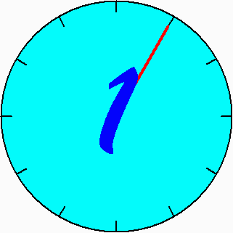
Hàng ngang số 1: gồm 13 ô chữ
Ai là trưởng đoàn ngoại giao của chính phủ Cách mạng lâm thời Cộng hoà miền Nam tham gia kí kết Hiệp định Pa-ri ?

Slide 20
Hàng ngang số 2: gồm 5 ô chữ
* Đây là tên một đường phố ở Pa-ri, nơi có toà nhà Trung tâm các hội nghị quốc tế .

Slide 21
Hàng ngang số 3: gồm 6 ô chữ
Hiệp định Pa-ri quy định: Mĩ phải có trách nhiệm trong việc ... vết thương chiến tranh ở Việt Nam .

Slide 22
Hàng ngang số 4: gồm 9 ô chữ
*Hiệp định Pa-ri là thắng lợi của ta trên mặt trận...

Slide 23
Hàng ngang số 5: gồm 4 ô chữ
* Tên Thủ đô của nước Pháp ?

Slide 24
Hàng ngang số 6: gồm 7 ô chữ
Đây là việc làm kéo dài nhiều năm của các đoàn ngoại giao trước khi kí Hiệp định Pa-ri.

